Slide 1
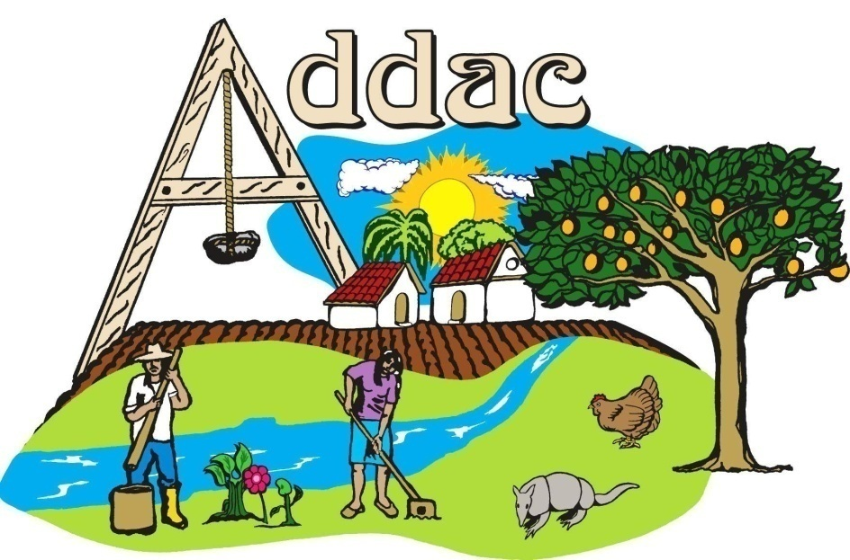
Asociación para la Diversificación
y el Desarrollo Agrícola Comunal

Slide 2
Organización civil sin fines de lucro, Ubicada en Matagalpa, Nicaragua.
Fundada en el año 1989
Tiene como mandato “La promoción de desarrollo
rural sostenible”
Atendemos 3,500 familias de pequeños agricultores y agricultoras con un área de influencia directa de 12,500 ha en 6 municipios del departamento.

Slide 3
Nuestra propuesta de desarrollo la hemos construido con las familias productoras y la cooperación basada en los siguientes ejes.
Desarrollo productivo respetando el medio ambiente.
Desarrollo organizativo
Desarrollo humano
Crédito a la producción
Apoyo a la comercialización y el desarrollo empresarial.
Desarrollo local e incidencia.

Slide 4
DESARROLLO PRODUCTIVO EN ARMONÍA CON EL MEDIO AMBIENTE
Promoción de la agricultura orgánica no solo como estrategia de producción sino también como estrategia de vida.
Diversificación de la producción para reducir riesgos, alcanzar seguridad alimentaria y la generación de ingresos.
Promoción de la producción bajo sistemas agroforestales y silvopastoriles.
Protección y conservación de las fuentes de agua para mantener caudal y calidad.

Slide 5
II – DESARROLLO ORGANIZATIVO
Un primer momento creacion de organizaciones comunales como contraparte de proyectos.
Grupos de agricultores y agricultoras aglutinados alrededor de una actividad productiva (café, cacao, ganadería, granos básicos……..)

Slide 6
II – DESARROLLO ORGANIZATIVO
Creación de redes de promotores y promotoras para garantizar la sostenibilidad de los procesos de intercambio y transferencia de conocimientos.
La cúspide, organizaciones campesinas con solidez jurídica “Cooperativas” que garantizan la sostenibilidad de cada proceso impulsado. Momento en que ADDAC se coloca al lado y acompaña.

Slide 7
III – DESARROLLO HUMANO
Un verdadero desarrollo significa desarrollo de las personas no de su entorno y condiciones.
Integración de hombres y mujeres en cada una de las fases del proceso, enfoque de equidad entre los géneros.
Promover y rescatar principios y valores como el respeto mutuo en las familias, democracia, equidad y participación en las organizaciones comunales y cooperativas.

Slide 8
III – DESARROLLO HUMANO
Promoción del relevo generacional atendiendo a la juventud.
Que las familias den la debida importancia a la educación de los hijos, las condiciones del hogar y la atención a la salud con especial atención a mujeres y niños.

Slide 9
IV – CRÉDITO A LA PRODUCCIÓN
Sin inversión productiva no hay desarrollo
Servicio de crédito a la producción agropecuaria
Servicio de crédito para el fomento del emprendimiento juvenil y que se creen sus propias oportunidades en el campo sin volver la mirada a las ciudades y la emigración.

Slide 10
IV – CRÉDITO A LA PRODUCCIÓN
Crédito a mujeres para la producción y el fomento micro empresarial.
Crédito para la adquisición del recurso tierra.
Crédito para mejoras de viviendas…

Slide 11
V – SERVICIO DE APOYO A LA COMERCIALIZACIÓN
Al madurar el modelo se alcanza la seguridad alimentaria y comienza la fase de mirar hacia el mercado.
Fortalecer los aspectos de empresarialidad de las organizaciones de base y las cooperativas.
Desarrollo de estrategias de comercialización a nivel local, regional y exportación.

Slide 12
V – SERVICIO DE APOYO A LA COMERCIALIZACIÓN
Desarrollar capacidades de acopio y procesamiento primario en las organizaciones para su mejor inserción en los mercados.
Capacitación y entrenamiento en mercadeo a todo el liderazgo comunal y cooperativo.

Slide 13
VII –DESARROLLO LOCAL
E INCIDENCIA
Despertar la conciencia de ciudadanía
Participar y ocupar espacios de participación ciudadana especialmente a nivel local.
Aportar al desarrollo local desde las organizaciones comunales y las cooperativas.

Slide 14
VII –DESARROLLO LOCAL
E INCIDENCIA
Estar alertas y vigilantes en los territorios ante amenazas al medio ambiente como son el abuso de los agroquímicos, la tala indiscriminada de los bosques, contaminación de ríos y fuentes de agua, violencia y delincuencia, establecimiento de empresas depredadoras como es el caso de la minería…………

Slide 15
LOGROS E IMPACTOS ALCANZADOS
La producción en sistemas agroforestales está expandiendo su adopción especialmente en los cultivos de cacao y café con la participación de 1,200 productores.
El concepto y práctica de diversificación de la producción está plenamente adoptado por más del 70% de las familias atendidas lo que reduce el impacto negativo del cambio climático.
Las organizaciones comunales y las cooperativas tienen incidencia en el no uso de la quema como práctica agrícola y la no deforestación de márgenes de ríos y fuentes de agua.

Slide 16
LOGROS E IMPACTOS ALCANZADOS
500 productores ganaderos aglutinados en un centros de acopio de leche y un proyecto son pioneros en aplicar conceptos y practicas silvopastoriles apuntando a la intensificación de la actividad reduciendo la presión a los bosques y áreas de reservas.
2,200 familias organizadas en 6 cooperativas y 1,300 familias atendidas por ADDAC en organizaciones comunales que garantizan sistematicidad en el impulso del modelo.

Slide 17
LOGROS E IMPACTOS ALCANZADOS
El 37 % de la membrecía de las cooperativas y organizaciones comunales son mujeres y el 38% del liderazgo en estas organizaciones también son mujeres.
Organizadas asambleas de jóvenes en los territorios teniendo las cooperativas y ADDAC estrategias de atención a este sector de población básico en el relevo generacional.

Slide 18
LOGROS E IMPACTOS ALCANZADOS
Cartera de crédito de 1.5 millones de dólares distribuida en 2200 clientes donde el 38% son mujeres y el 35% de la cartera está colocada en ellas.
110 familias beneficiadas con créditos blandos para la adquisición de tierras mejorando el acceso y distribución de este recurso entre las familias más desprotegidas.
Mujeres y jóvenes desarrollando sus propios negocios a partir de financiamientos con políticas especiales.

Slide 19
LOGROS E IMPACTOS ALCANZADOS
Cooperativas desarrollando una vida como empresas y en el 2012 sus ventas estuvieron el orden de los U$ 2, 200,000.
Cooperativas incursionando en los mercados de exportación especialmente con los rubros café y cacao.

Slide 20
LOGROS E IMPACTOS ALCANZADOS
Liderazgo de las comunidades y las cooperativas ocupando espacios en concejalías, comisiones ambientales y las comisiones municipales sobre seguridad alimentaria.
Hemos logrado concretar en las alcaldías ordenanzas sobre manejo y tratamiento de la basura, ordenanzas sobre moratorias forestales, sobre cuido de reservas boscosas y de agua, pronunciamientos en contra de la explotación minera………

Slide 21
RETOS QUE ENFRENTAMOS
Fortalecer a las organizaciones locales (cooperativas y comunales) para garantizar la sostenibilidad de cada proceso emprendido.
Consolidar el movimiento de promotores y promotoras para que el proceso de transferencia de conocimientos se mantenga.
Luchar contra políticas asistencialistas de los gobiernos locales y nacionales.

Slide 22
RETOS QUE ENFRENTAMOS
Consolidar el sistema horizontal de transmisión de conocimientos y ampliar la cobertura territorial.
Crear toda una red de fincas de referencia y alrededor de ellas crear grupos de familias que se capacitan y expanden el modelo.

Slide 23
Gracias!

